Slide 1
Тема. ОСНОВЫ СТРАТЕГИЧЕСКОГО УПРАВЛЕНИЯ
1. Стратегия менеджмента
2.Система стратегического управления
3. Разработка стратегии менеджмента
4. Сценарий стратегического управления и его этапы
5. Связь стратегии и тактики менеджмента

Slide 2
1. Стратегия менеджмента
Стратегия менеджмента – это направление развития организации (фирмы, предприятия и пр.) в соответствии с поставленной целью, тактика – пути и этапы движения в рамках этого направления

Slide 3
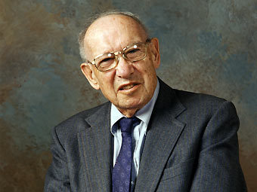
Питер Друкер
«Практика менеджмента», 1954
«Эффективное управление предприятием», 1964
«Стратегический менеджмент – это не ... набор инструкций. Это аналитическое мышление и эффективное использование ресурсов. ....Это не свод законов, увековеченных на каменных плитах, а всего лишь набор гипотез. И это гипотезы о чрезвычайно изменчивых вещах – об обществе, рынках, потребителях, технологиях.»

Slide 4
Стратегическое управление можно определить как такое управление организацией, которое опирается на человеческий потенциал как основу организации, ориентирует производственную деятельность на запросы потребителей, осуществляет гибкое регулирование и своевременные изменения в организации, отвечающие вызову со стороны окружения и позволяющие добиваться конкурентных преимуществ, что в совокупности позволяет организации выживать и достигать своей цели в долгосрочной перспективе.

Slide 5
Г. Минцберг, Б. Альтсрэнд, Д. Лэмпел определяют понятие «стратегия» по пяти направлениям как пять «П»:
стратегия — это план, руководство, ориентир или направление развития из настоящего в будущее;
стратегия — это принципы поведения или модель поведения;
стратегия — это позиция;
стратегия — это перспектива;
стратегия — это прием, маневр с целью перехитрить соперника.

Slide 6
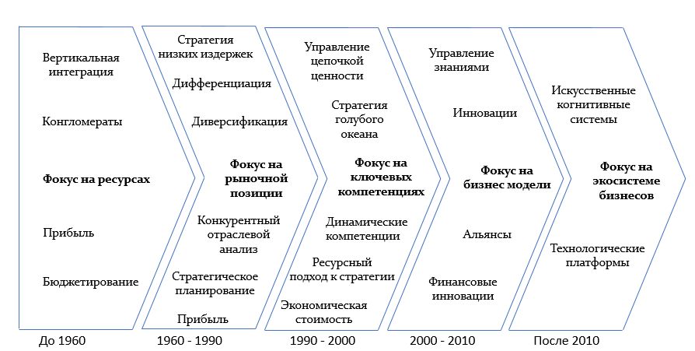
Основные этапы развития стратегического менеджмента (1960 – 2010)

Slide 7

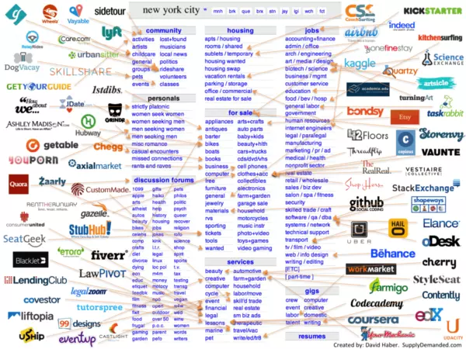
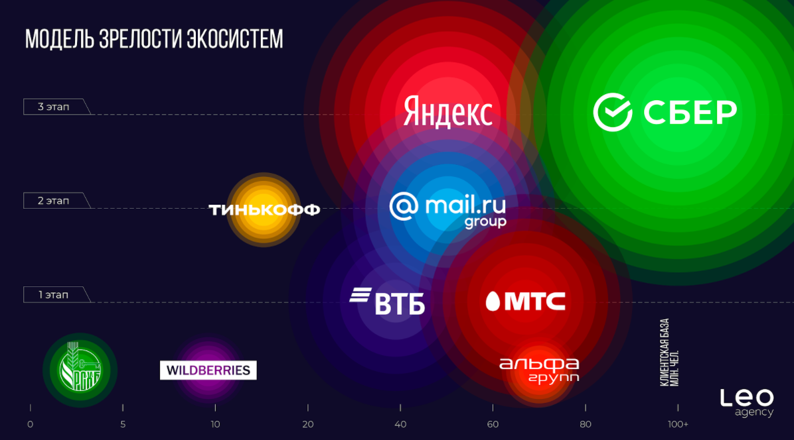
Экосистемы — логичное эволюционное продолжение развития инновационных бизнесов, в рамках которого осуществляется переход от замкнутого набора продуктов к взаимосвязанной системе решений, максимально удовлетворяющих человеческие запросы и выходящих за пределы цифрового мира (o2o-модель).
от online-to-offline — «из онлайн в офлайн» и наоборот
Вертикальные сервисы и приложения, пришедшие на смену горизонтальным классифайдам

Slide 8
стратегия
Программа развития
Цели
Миссия
Принципы
Управ. решение
Персонал

Slide 9
Стратегия соотносится с понятиями:
Развитие - стратегия есть совокупность изменений, определя-ющих жизнестой-кость фирмы
Цель - выступает в качестве маяка, главного ориентира развития, отражает тенденции изменения интересов
Прогнозирование - стратегия выступает как результат осмысленного и аналитического предвидения будущего, реальностей его достижения
Методология управления - стратегия управления немыслима и невозможна без методологии управления, без соответствующего внимания к методологии управления
Миссия - характеризует назначение фирмы и ее роль в общих тенденциях развития человека, общества, цивилизации и человечества

Slide 10
Стратегии могут быть:
рассчитанными
в виде общего представления
экономические
социальные
организационные
технологические
научно-технические
размытыми
ясными
стратегия конкуренции
стратегия качества
стратегия инновационной деятельности
стратегия в работе с персоналом
стратегия производства
стратегия маркетинга
внутреннего развития
внешнего развития

Slide 11
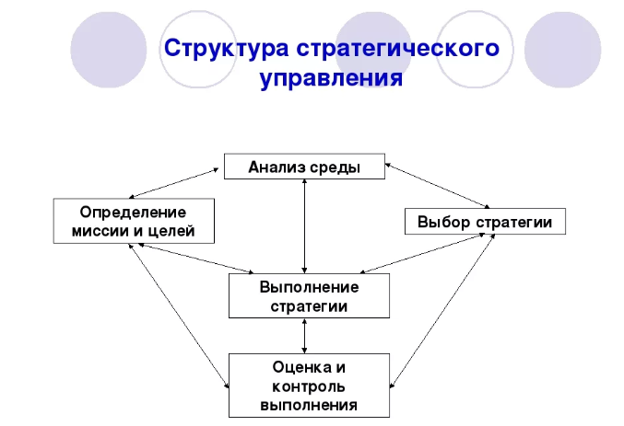
2.Система стратегического управления
Стратегическое управление можно рассматривать как динамическую совокупность пяти взаимосвязанных управленческих процессов. Эти процессы логически вытекают (или следуют) один из другого. Однако существует устойчивая обратная связь

Slide 12
Анализ макроокружения (состояние экономики; правовое регулирование и управление; политические процессы; природная среда и ресурсы; социальная и культурная составляющие общества и др.)
Непосредственное окружение анализируется по следующим основным компонентам: покупатели; поставщики; конкуренты; рынок рабочей силы
Анализ внутренней среды (кадры фирмы, организация управления, производство, финансы фирмы, маркетинг, организационная культура
Анализ среды
обеспечивает базу для определения миссии и целей фирмы и для выработки стратегий поведения, позволяющих фирме выполнить миссию и достичь своих целей.

Slide 13
1. Определение миссии фирмы, которая в концентрированной форме выражает смысл существования фирмы, ее предназначение
2. Определение долгосрочных целей
3. Определение краткосрочных целей
Определение миссии и целей
рассматриваемое как один из процессов стратегического управления, состоит из трех под процессов

Slide 14
Анализ и выбор стратегии
Организация определяет, как она будет достигать своих целей
Это сердцевина стратегического управления
Организация определяет, как она будет реализовать миссию

Slide 15
Выполнение стратегии
является критическим процессом, так как именно он в случае успешного осуществления приводит фирму v достижению поставленных целей
Причины невыполнения стратегии:
неверно был проведен анализ и сделаны неверные выводы
произошли непредвиденные изменения во внешней среде
управление не может должным образом вовлечь имеющийся у фирмы потенциал

Slide 16
Оценка и контроль выполнения стратегий
является логически последним процессом, осуществляемым в стратегическом управлении
Задачи контроля
определение того, что и по каким показателям проверять
осуществление оценки в соответствии с принятыми стандартами
выяснение причин отклонений
осуществление корректировки, если она необходима и возможна

Slide 17
3. Разработка стратегии менеджмента
Этапы разработки стратегии:
Анализ внешней среды
Анализ внутренней обстановки
цель и миссия
стратегия достижения цели
Определение приоритетов
стратегический план
факторы успеха и риска

Slide 18
Принципы разработки стратегии
Принцип привлечения к разработке стратегии высококвалифицированных специалистов, консультантов, экспертных групп, менеджеров и персонала
Принцип обеспечения разработки соответствующими ресурсами – экономическими, техническими, ресурсами времени
Принцип организации творческой работы при формировании стратегии, управление разработками
Принцип активного участия первого лица организации в разработке стратегии
Принцип использования современной методологии прогнозирования
Принцип необходимого информационного обеспечения всех этапов разработки стратегии

Slide 19
4. Сценарий стратегического управления и его этапы
Сценарий - это логическая последовательность шагов (актов), предпринимаемых организацией для достижения поставленных ею стратегических целей
Взаимодействие с окружающей средой, необходимость учета факторов внешнего влияния на жизнедеятельность организации определяет содержание шагов (стадий) разрабатываемого сценария стратегического поведения

Slide 20
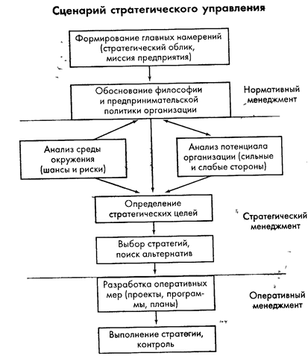

Slide 21
Первый основополагающий шаг сценария - формирование миссии предприятия Миссия представляет собой качественно выраженную совокупность основных целей и предпринимательских намерений предприятия
Следующий шаг- разработка философии организации, под которой следует понимать кредо существования, верховные принципы деятельности.
Далее, следуя стратегическому сценарию, проводят диагностирование ситуации в среде окружения и внутри организации.
Прежде всего следует уделять внимание анализу окружения, в котором находится организация.
Под условиями окружающей среды понимаются те ее характеристики, которые извне противостоят организации и должны быть учтены при стратегическом планировании.

Slide 22
5. Связь стратегии и тактики менеджмента
Тактика менеджмента – это совокупность управленческих решений, отражающих наилучший вариант реализации стратегических целей в конкретных условиях функционирования фирмы
Взаимодействие с окружающей средой, необходимость учета факторов внешнего влияния на жизнедеятельность организации определяет содержание шагов (стадий) разрабатываемого сценария стратегического поведения

Slide 23
Тактики могут быть различными:
агрессивности
шоковой терапии
осторожности
невмешательства
последовательности
скачка
цикличности
выжидания
осмотрительности
маневрирования
манипуляции
прессинга
тактика двойной меры
решительности
настойчивости
Выбор тактики зависит от стратегии, хотя в рамках одной и той же стратегии возможно использование и реализация различных тактик

Slide 24
В современной практике управления исключительное значение имеет сочетание стратегии и тактики управления, их соответствие
Разработка стратегии и тактики менеджмента требует различных методологий. Разработка тактики построена на оценке текущего, анализе конкретной ситуации, определении проблем, выборе пути движения к цели.
Связь стратегии и тактики в значительной мере зависит от персонала. Его понимание стратегического замысла, его профессионализм в реализации тактики определяют реальность любых программ.

Slide 25
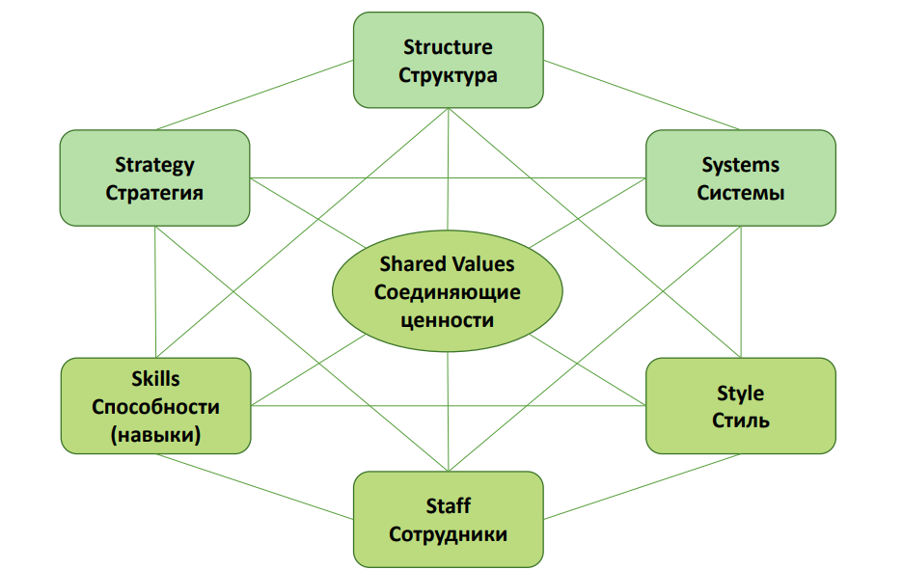
Согласно модели McKinsey 7S внутренняя среда компании условно делится на 7 основных компонентов, управляя которыми можно наладить бизнес-процессы и эффективнее использовать ресурсы.
Все элементы должны находиться в балансе при правильном и своевременном управлении.

Slide 26
Теория 7S создана консультантами консалтинговой группы McKinsey в 1980-х годах. Главные идеологи и авторы концепции — Том Питерс и Роберт Уотерман.
Элементы теории McKinsey 7S
ГИБКИЕ
ЖЕСТКИЕ
Система ценностей, сумма навыков, стиль отношений и состав персонала в большей степени связаны с корпоративной культурой, зависят от человеческого фактора и сложнее поддаются оценке, зато могут стать конкурентным преимуществом и основой для развития бизнеса.
Структура, стратегия и система управления организации, которые слабо зависят от личных качеств сотрудников, поэтому их проще оценить и преобразовать

Slide 27
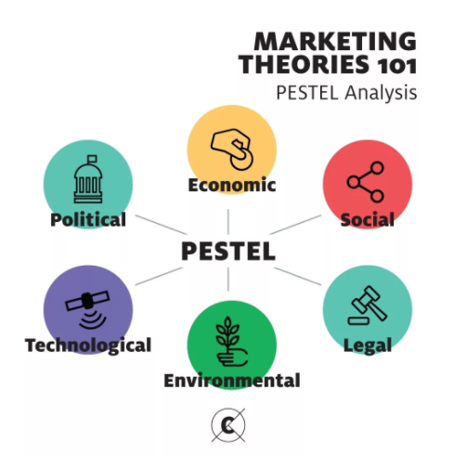
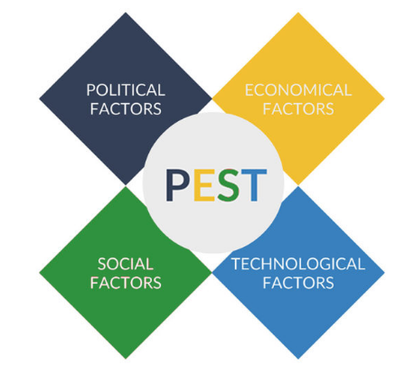
ПЭСТ-анализ нужен для правильной оценки возможностей организации.
Малый бизнес, начинающие проекты могут позволить себе работать интуитивно, основываясь лишь на собственных представлениях об окружающей ситуации.
Но для среднего и крупного бизнеса подобная тактика может окончиться провалом.
Дополнительные критерии анализа ПЕСТЕЛЬ делают разработку стратегии компании более точной.
С помощью экологических аспектов портрет целевой аудитории составляется эффективнее. Правовые аспекты исключают малейшую возможность рисков.

Slide 28
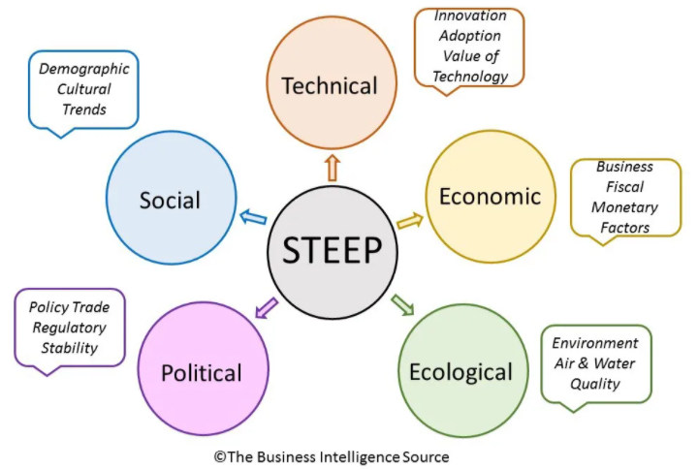
Анализ бизнес-контекста – STEEP

